Slide 1
面向对象程序设计基础 （OOP）
刘知远
liuzy@tsinghua.edu.cn
http://nlp.csai.tsinghua.edu.cn/~lzy/
课程团队：刘知远 姚海龙 黄民烈

Slide 2
课程反馈
课程设计
反馈与改进
授课内容
作业内容
交流和答疑
对大家的希望

Slide 3
课程设计
程序设计基础
提升
编程方法论：
以对象的方式思考与编写程序
面向对象程序设计
应用
程序设计训练
数据结构
软件工程

Slide 4
课程设计
3课时：绪论、基础编程知识
1课时：对象的基础知识
2课时：对象的创建与销毁
1课时：对象的引用与复制
1课时：对象的组合与继承
2课时：虚函数与多态
3课时：模板与STL、STL进阶
2课时：案例与设计模式
C++中的面向对象：
掌握C++语法知识
了解为什么语言这么设计
STL：面向对象封装的实用工具
设计案例与常用设计模式

Slide 5
课程设计
课程目标
掌握面向对象的思考方式
掌握C++语法，为后续课程打下基础
内卷？如何防卷和抗卷
取消大作业环节，不再组队作业和展示评比
OJ反馈系统：提供练习场地，不是黑盒评分
不调分：去年A-及以上占76%。

Slide 6
课程设计
防卷但不是水课
OOP作为编程的核心基础课程，地位非常重要
计算机系很多课程都会用到C++
例如：数据结构、操作系统、网络原理……
练习>听讲
实践才是编程的唯一学习方法
学会主动学习，而不是被动接受知识
“面向搜索引擎”的编程方法
Notes:
“面向搜索引擎”的编程方法 指的是 编程中很容易遇到各种问题，这时候需要通过各种渠道（比如搜索）来获取解决方法。如何快速查询资料解决问题，是在编程的各个阶段（甚至是精通后）仍然需要使用的技能

Slide 7
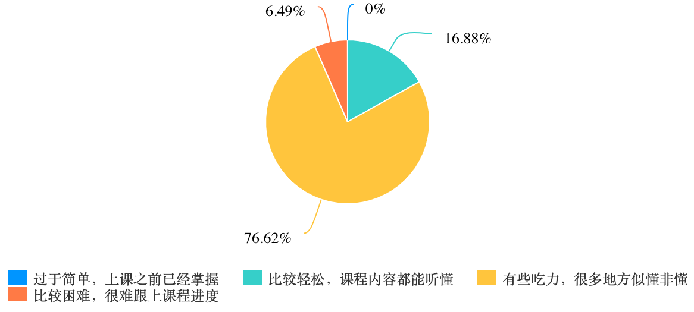
调查反馈：授课难度

Slide 8
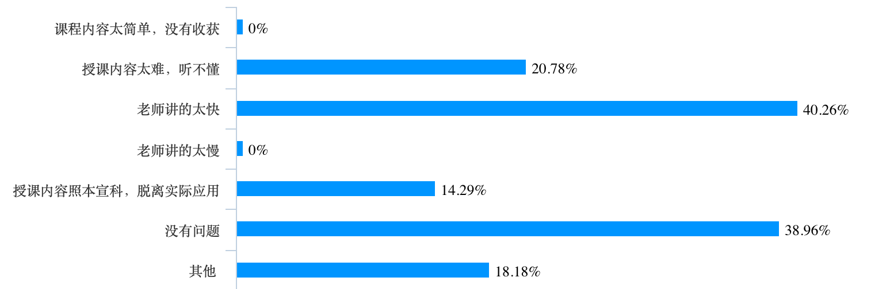
调查反馈：授课内容
存在什么问题？

Slide 9
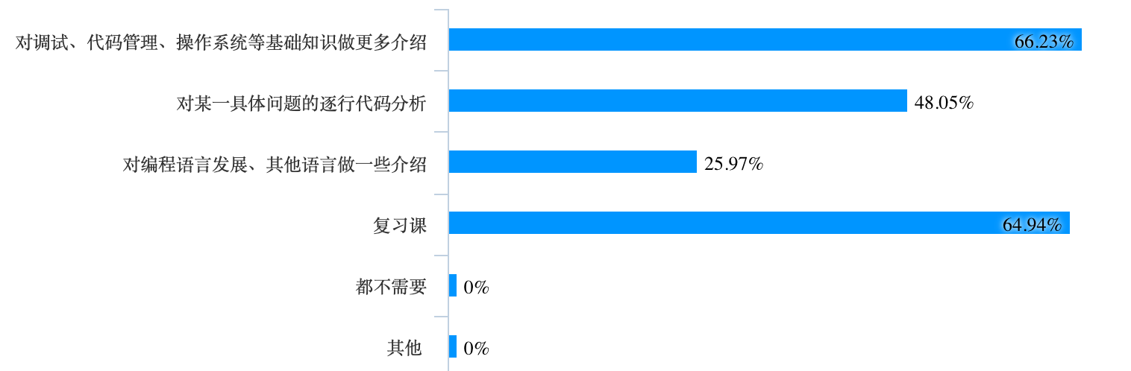
调查反馈：授课内容
需要什么

Slide 10
调查反馈：授课内容
关键问题：讲的太快
40%同学认为讲得太快
适当减少课程内容，部分留作课后自由探索
关键问题：课程内容和应用有所差距
39%同学认为课程内容和应用有所差距
48%的同学认为需要对更多代码进行精讲
在部分课时最后增加往年例题讲解

Slide 11
调查反馈：授课内容
关键问题：雨课堂互动
答题时间太短
课程内容太多来不及消化
增加答题时长（不再多次延长）减少题目数量
课后投票（若超过2/3的同学同意）：
将雨课堂部分改为bonus（额外5分）
期末考试占比从25分提高到30分

Slide 12
调查反馈：授课内容
补充环节：基础知识和复习课
66%的同学希望有更多基础知识讲解
65%的同学希望有复习课
第十二周增加复习课：
前45分钟串讲课程前半内容
后45分钟介绍代码管理相关知识

Slide 13
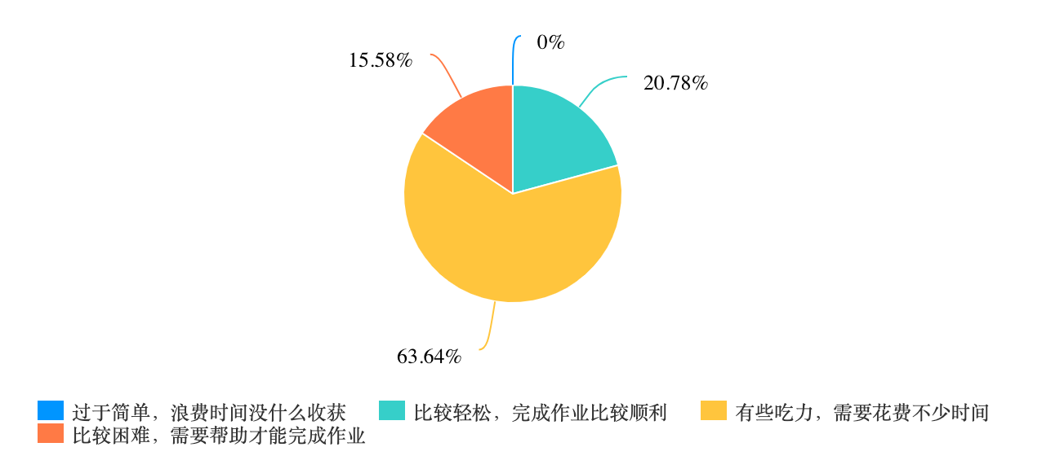
调查反馈：作业难度

Slide 14
调查反馈：作业得分
0-60
0-60
60-90
60-90
90-95
90-95
100
100
95-100
95-100
第一次作业
第二次作业

Slide 15
调查反馈：作业内容
关键问题：选择题
很多同学反映选择题描述不清、脱离实际
选择题设计目标：
补充编程题中没有覆盖的知识点
希望更多思考而不是试错
对选择题优化改革（从第五次作业开始）：
每次选择题将改为6道单选，2道多选
加强应用背景，考虑具体而不是抽象环境
取消提交次数限制，但不再反馈选择题分数
同学可向助教反映题目选项存在歧义。若确实存在这样的问题，合理选项都可算对

Slide 16
调查反馈：作业内容
关键问题：题目考查范围
11%的同学认为题目与课程内容相差太远
7.7%的同学认为题目与实际应用相差太远
题目设计目标：
应用题：偏重将问题落实为代码
语法题：偏重对一些复杂或极端状况的讨论。目的是：了解语法规则；提醒不推荐的使用方式或可能存在的代码隐患
偶尔会涵盖与课程相关但未完全覆盖到的部分，锻炼大家提出问题、解决问题、主动获取信息能力
考试题目设计：
只会出现作业或课程出现过的内容
开卷，可上网搜索

Slide 17
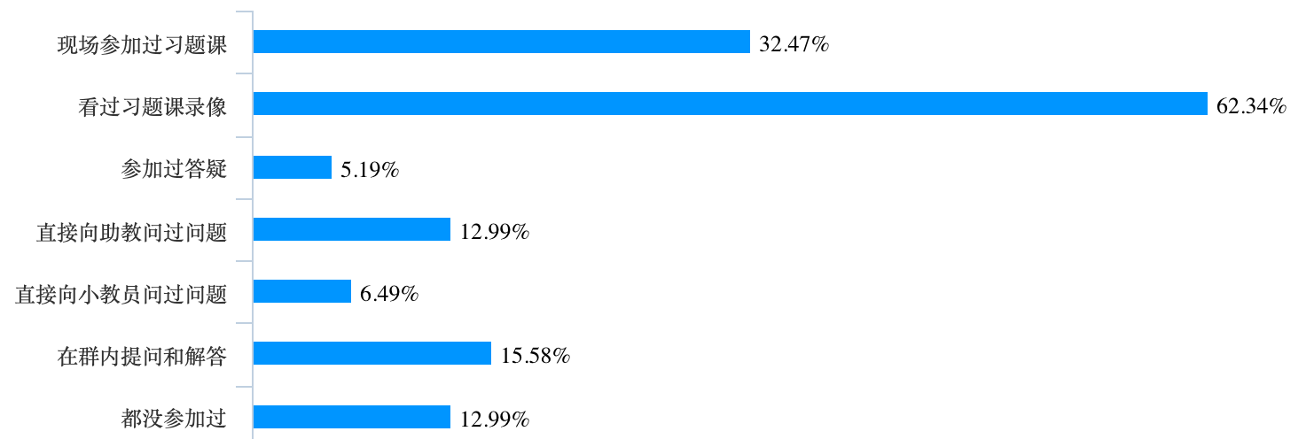
调查反馈：习题课和答疑
参与程度

Slide 18
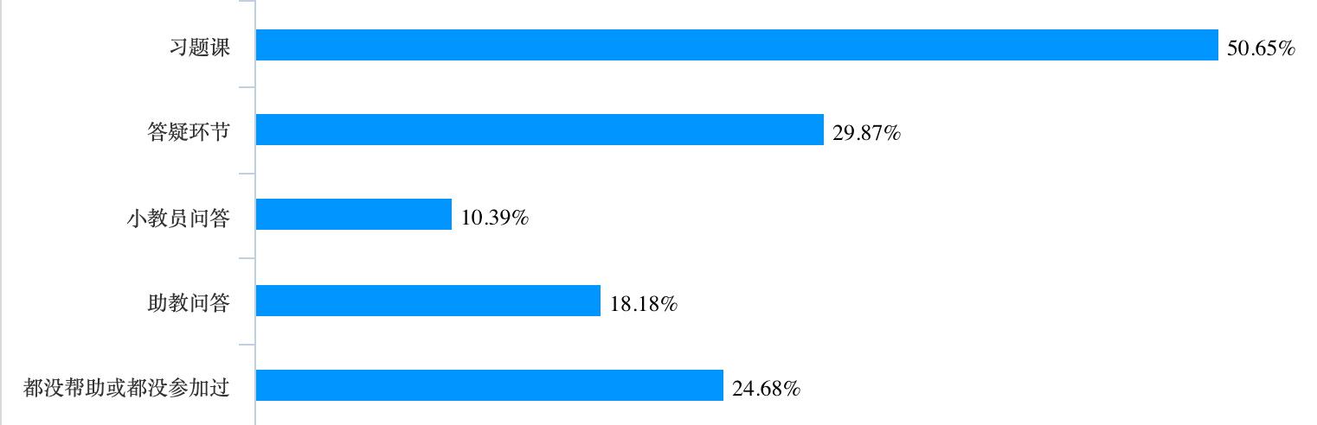
调查反馈：习题课和答疑
哪一部分有帮助

Slide 19
调查反馈：习题课和答疑
关键问题：习题课
习题课主要是对之前作业的答案解析
也会对部分课程难点进行解释
希望更多同学参与习题课互动
鼓励现场提问：
问题可以不局限于作业内容
可以是课程上的其他问题

Slide 20
调查反馈：习题课和答疑
关键问题：答疑
不一定是集体答疑，答疑时间内你可以单独询问小教员和助教
为什么不能提供24小时全天答疑
人手不够。8助教 + 5小教员 vs 400学生
非答疑时段推荐大家在群内提问、互相回答
若有需要，也可以直接找助教和小教员
周二晚：助教
周四晚：小教员 刘子君
周五晚：助教
周六晚：小教员 范如文

Slide 21
调查反馈：习题课和答疑
感谢小教员为课程做出的贡献
小教员整理的一些常见问题解析：
https://github.com/thunlp/THUOOP/issues
刘子君、范如文

Slide 22
对大家的希望
脚踏实地，提升自我
主动学习，认真自学，积极提问
充分利用已有资源
希望大家都能在OOP课程中有所收获

Slide 23
上期要点回顾
向上类型转换
对象切片
函数调用捆绑
虚函数和虚函数表
虚函数和构造函数、析构函数
重写覆盖，override和final

Slide 24
本讲内容提要
纯虚函数与抽象类
向下类型转换
多重继承中的虚函数
多态
函数模板与类模板

Slide 25
纯虚函数
虚函数还可以进一步声明为纯虚函数（如下所示），包含纯虚函数的类，通常被称为“抽象类”。
virtual 返回类型 函数名(形式参数) = 0;
抽象类不允许定义对象，定义基类为抽象类的主要用途是为派生类规定共性“接口”
class A {
public:
virtual void f() = 0; /// 可在类外定义函数体提供默认实现。派生类通过 A::f() 调用
};
A obj; /// 不准抽象类定义对象！编译不通过！

Slide 26
抽象类
定义：含有至少一个纯虚函数。
特点：
不允许定义对象。
只能为派生类提供接口。
能避免对象切片：保证只有指针和引用能被向上类型转换。
应用场景：
Shape
Shape2D
Shape3D
Circle
Triangle
Rectangle
Sphere
Cube
Tetrahedron
Notes:
讨论【哪些类应该被定义为抽象类】

Slide 27
纯虚函数与抽象类示例
#include <iostream>
using namespace std;
class Pet {
public:
virtual void motion()=0;
};
void Pet::motion(){ cout << "Pet motion: " << endl; }
class Dog: public Pet {
public:
void motion() override {Pet::motion(); cout << "dog run" << endl; }
};//重写覆盖后，也可以通过如d1.Base::foo();来调用基类函数。
class Bird: public Pet {
public:
void motion() override {Pet::motion(); cout << "bird fly" << endl; }
};
int main() {
Pet* p = new Dog; /// 向上类型转换
p->motion();
p = new Bird; /// 向上类型转换
p->motion();
//p = new Pet; /// 不允许定义抽象类对象
return 0;
}
运行结果
Pet motion:
dog run
Pet motion:
bird fly

Slide 28
抽象类
基类纯虚函数被派生类重写覆盖之前仍是纯虚函数。因此当继承一个抽象类时，除纯虚析构函数外（后面解释），必须实现所有纯虚函数，否则继承出的类也是抽象类。

Slide 29
抽象类示例
#include <iostream>
using namespace std;
class Base {
public:
virtual void func()=0;
};
class Derive1: public Base {}; //Derive1仍为抽象类
class Derive2: public Base {
public:
void func() {
cout << "Derive2::func" << endl;
}
};
int main()
{
// Derive1 d1; //编译错误，Derive1仍为抽象类
Derive2 d2;
d2.func();
return 0;
}
运行结果
Derive2::func

Slide 30
纯虚析构函数
回顾：虚函数与析构函数
析构函数能是虚的，且常常是虚的。虚析构函数仍需定义函数体。
虚析构函数的用途：当删除基类对象指针时，编译器将根据指针所指对象的实际类型，调用相应的析构函数。

Slide 31
纯虚析构函数
析构函数也可以是纯虚函数
纯虚析构函数仍然需要函数体
目的：使基类成为抽象类，不能创建基类的对象。如果有其他函数是纯虚函数，则析构函数无论是否为纯虚的，基类均为抽象类。
class Base { public: virtual ~Base()=0; }; Base::~Base() {} /// 必须有函数体 class Derive : public Base {}; int main() {
Base b; /// 编译错误，基类是抽象类 Derive d1; /// 派生类不必实现纯虚析构函数
return 0; }

Slide 32
纯虚析构函数
纯虚析构函数和一般纯虚函数
一般的纯虚函数被派生类重写覆盖之前仍是纯虚函数。如果派生类不覆盖纯虚函数，那么派生类也是抽象类。
纯虚析构函数除外
对于纯虚析构函数而言，即便派生类中不显式实现，编译器也会自动合成默认析构函数。因此，即使派生类不显式覆盖纯虚析构函数，只要派生类覆盖了其他纯虚函数，该派生类就不是抽象类，可以定义派生类对象。

Slide 33
纯虚析构函数示例
#include <iostream>
using namespace std;
class Base{
public:
virtual ~Base()=0;
};
Base::~Base() {cout<<"Base destroyed"<<endl;}
class Derive1: public Base {};
class Derive2: public Base {
public:
virtual ~Derive2() {cout<<"Derive2 destroyed"<<endl;} };
int main()
{
Base* p1 = new Derive1;
Base* p2 = new Derive2;
delete p1;
cout << “------” << endl;
delete p2;
return 0;
}
运行结果
Base destroyed
------
Derive2 destroyed
Base destroyed

Slide 34

单选题
答案解析
1分
答案解析
下面关于虚函数和抽象类的描述，正确的是：
A:晚捆绑只对类中虚函数起作用
B:如果派生类可以不显式实现一般纯虚函数，不会编译错误，但该类仍为抽象类；派生类可以不显式实现析构纯虚函数，不会编译错误，且该类可以不是抽象类。
D:成员函数至少包含一个纯虚函数的类为抽象类，不需要所有函数均为纯虚函数
A
通过类的指针或引用调用类内函数，无论是否使用虚函数，
都可实现晚绑定(运行时绑定)
B
抽象类的派生类必须显式实现抽象类中的所有纯虚函数
（包括纯虚析构函数），否则会出现编译错误
抽象类不允许定义对象
C
D
抽象类的成员函数都是纯虚函数
提交
可为此题添加文本、图片、公式等解析，且需将内容全部放在本区域内。正常使用需3.0以上版本

Slide 35
回顾：向上类型转换
派生类对象/引用/指针转换成基类对象/引用/指针，称为向上类型转换。只对public继承有效，在继承图上是上升的；对private、protected继承无效。
向上类型转换（派生类到基类）可以由编译器自动完成，是一种隐式类型转换。
凡是接受基类对象/引用/指针的地方（如函数参数），都可以使用派生类对象/引用/指针，编译器会自动将派生类对象转换为基类对象以便使用。
Base
Derived

Slide 36
向下类型转换
基类指针/引用转换成派生类指针/引用，则称为向下类型转换。（类层次中向下移动）
为什么要向下类型转换？
当我们用基类指针表示各种派生类时(向上类型转换)，保留了他们的共性，但是丢失了他们的特性。如果此时要表现特性，则可以使用向下类型转换。
比如我们可以使用基类指针数组对各种派生类对象进行管理，当具体处理时我们可以将基类指针转换为实际的派生类指针，进而调用派生类专有的接口。
如何确保转换的正确性？
如何保证基类指针指向的对象也可以被要转换的派生类的指针指向？—— 借助虚函数表进行动态类型检查！

Slide 37
向下类型转换
C++提供了一个特殊的显式类型转换，称为dynamic_cast，是一种安全的向下类型转换。
使用dynamic_cast的对象必须有虚函数，因为它使用了存储在虚函数表中的信息判断实际的类型。
使用方法：
obj_p，obj_r分别是T1类型的指针和引用
T2* pObj = dynamic_cast<T2*>(obj_p);
//转换为T2指针，运行时失败返回nullptr
T2& refObj = dynamic_cast<T2&>(obj_r);
//转换为T2引用，运行时失败抛出bad_cast异常
在向下转换中，T1必须是多态类型（声明或继承了至少一个虚函数的类），否则不过编译 （为什么？）
Notes:
被转换对象obj的类型T1必须是多态类型（声明或继承了至少一个虚函数的类）。若T1为非多态类型，使用dynamic_cast会报编译错误。T2不必是多态类型。
T1,T2没有继承关系也能通过编译，只不过会转换失败。
也可用于向上类型转换（尽管没有必要：直接隐式转换）

Slide 38
向下类型转换
如果我们知道正在处理的是哪些类型，可以使用static_cast来避免这种开销。
static_cast在编译时静态浏览类层次，只检查继承关系。没有继承关系的类之间，必须具有转换途径才能进行转换（要么自定义，要么是语言语法支持），否则不过编译。运行时无法确认是否正确转换。
static_cast使用方法：
obj_p，obj_r分别是T1类型的指针和引用
T2* pObj = static_cast<T2*>(obj_p);
//转换为T2指针
T2& refObj = static_cast<T2&>(obj_r);
//转换为T2引用
不安全：不保证指向目标是T2对象，可能导致非法内存访问。

Slide 39
示例
#include <iostream> using namespace std; class B { public: virtual void f() {} }; class D : public B { public: int i{2018}; };
int main() { D d; B b; // D d1 = static_cast<D>(b); ///未定义类型转换方式,注意这个直接是对象的转换而不是指针的转换 // D d2 = dynamic_cast<D>(b); ///只允许指针和引用转换
D* pd1 = static_cast<D*>(&b); /// 有继承关系，允许转换 if (pd1 != nullptr){ cout << "static_cast, B*(B) --> D*: OK" << endl; cout << "D::i=" << pd1->i <<endl;
} /// 但是不安全：对D中成员i可能非法访问
D* pd2 = dynamic_cast<D*>(&b); if (pd2 == nullptr) /// 不允许不安全的转换 cout << "dynamic_cast, B*(B) --> D*: FAILED" << endl;
return 0; }
static_cast, B*(B) --> D*:OK
D::i=124455624
dynamic_cast, B*(B) --> D*: FAILED
Notes:
非法访问
运行时--std==c++11

Slide 40
示例
#include <iostream> using namespace std; class B { public: virtual void f() {} }; class D : public B { public: int i{2018}; };
int main() { D d; B b; // D d1 = static_cast<D>(b); ///未定义类型转换 // D d2 = dynamic_cast<D>(b); ///只允许指针和引用转换 B* pb = &d; D* pd3 = static_cast<D*>(pb); if (pd3 != nullptr){ cout << "static_cast, B*(D) --> D*: OK" << endl; cout << "D::i=" << pd3->i <<endl;}
D* pd4 = dynamic_cast<D*>(pb); if (pd4 != nullptr){/// 转换正确 cout << "dynamic_cast, B*(D) --> D*: OK" << endl; cout << "D::i=" << pd4->i <<endl;
} return 0; }
static_cast, B*(D) --> D*: OK
D::i=2018
dynamic_cast, B*(D) --> D*: OK
D::i=2018
Notes:
非法访问

Slide 41
向下类型转换
dynamic_cast与static_cast
相同点：
都可完成向下类型转换。
不同点：
static_cast在编译时静态执行向下类型转换。
dynamic_cast会在运行时检查被转换的对象是否确实是正确的派生类。额外的检查需要 RTTI (Run-Time Type Information)，因此要比static_cast慢一些，但是更安全。
一般使用dynamic_cast进行向下类型转换
Notes:
第29页

Slide 42
向下类型转换
重要原则(清楚指针所指向的真正对象)：
1）指针或引用的向上转换总是安全的；
2）向下转换时用dynamic_cast，安全检查；
3）避免对象之间的转换。
Notes:
第29页

Slide 43
类型转换其他用法
dynamic_cast与static_cast
dynamic_cast也能对指针或引用进行向上类型转换。(较少使用，因为向上转换支持隐式转换)
static_cast也能对不同对象类型进行转换
参考：
https://en.cppreference.com/w/cpp/language/dynamic_cast
https://en.cppreference.com/w/cpp/language/static_cast

Slide 44
向上向下类型转换与虚函数表
对于基类中有虚函数的情况：
向上类型转换：
转换为基类指针或引用，则对应虚函数表仍为派生类的虚函数表（晚绑定）。
转换为基类对象，产生对象切片，调用基类函数（早绑定）。
向下类型转换：
dynamic_cast通过虚函数表来判断是否能进行向下类型转换。

Slide 45
示例
#include <iostream>
using namespace std;
class Pet { public: virtual ~Pet() {} };
class Dog : public Pet {
public: void run() { cout << "dog run" << endl; }
};
class Bird : public Pet {
public: void fly() { cout << "bird fly" << endl; }
};
void action(Pet* p) {
auto d = dynamic_cast<Dog*>(p); /// 向下类型转换
auto b = dynamic_cast<Bird*>(p); /// 向下类型转换
if (d) /// 运行时根据实际类型表现特性
d->run();
else if(b)
b->fly();
}
int main() {
Pet* p[2];
p[0] = new Dog; /// 向上类型转换
p[1] = new Bird; /// 向上类型转换
for (int i = 0; i < 2; ++i) {
action(p[i]);
}
return 0;
}
运行结果
dog run
bird fly
Notes:
RTTI允许我们得到在进行向上类型转换时丢失的类型信息。dynamic_cast 实际上是RTTI的一种形式

Slide 46
回忆：多重继承
File
InputFile
OutputFile
利：
清晰，符合直觉
结合多个接口
弊：
二义性：如果派生类D继承的两个基类A,B，有同名成员a，则访问D中a时，编译器无法判断要访问的哪一个基类成员。
钻石型继承树（DOD：Diamond Of Death）带来的数据冗余：右图中如果 InputFile 和 OutputFile 都含有继承自 File 的 filename 变量，则 IOFile 会有两份独立的 filename，而这实际上并不需要。
IOFile

Slide 47
多重继承中的虚函数
Best Practice：
最多继承一个非抽象类（is-a）
可以继承多个抽象类（接口）
为什么？
避免 多重继承的二义性
利用 一个对象可以实现多个接口

Slide 48
多重继承示例
#include <iostream>
using namespace std;
class WhatCanSpeak {
public:
virtual ~WhatCanSpeak() {}
virtual void speak() = 0; };
class WhatCanMotion {
public:
virtual ~WhatCanMotion() {}
virtual void motion() = 0; };
class Human : public WhatCanSpeak, public WhatCanMotion
{
void speak() { cout << "say" << endl; }
void motion() { cout << "walk" << endl; }
};
void doSpeak(WhatCanSpeak* obj) { obj->speak(); }
void doMotion(WhatCanMotion* obj) { obj->motion(); }
int main()
{
Human human;
doSpeak(&human); doMotion(&human);
return 0;
}
运行结果
say
walk

Slide 49
多态（Polymorphism）
按照基类的接口定义，调用指针或引用所指对象的接口函数，函数执行过程因对象实际所属派生类的不同而呈现不同的效果（表现），这个现象被称为“多态”。
当利用基类指针/引用调用函数时
虚函数在运行时确定执行哪个版本，取决于引用或指针对象的真实类型
非虚函数在编译时绑定
当利用类的对象直接调用函数时
无论什么函数，均在编译时绑定
产生多态效果的条件：继承 && 虚函数 && (引用 或 指针)

Slide 50
多态（Polymorphism）
多态，使得C++语言可以用一段相同的代码，在运行时完成不同的任务，这些不同运行结果的差异由派生类之间的差异决定。
好处：
通过基类定好接口后，不必对每一个派生类特殊处理，只需要调用抽象基类的接口即可。大大提高程序的可复用性。
不同派生类对同一接口的实现不同，能达到不同的效果，提高了程序可拓展性和可维护性。

Slide 51
多态示例
#include <iostream>
using namespace std;
class Animal{
public:
void action() {
speak();
motion();
}
virtual void speak() { cout << "Animal speak" << endl; }
virtual void motion() { cout << "Animal motion" << endl; }
};
class Bird : public Animal
{
public:
void speak() { cout << "Bird singing" << endl; }
void motion() { cout << "Bird flying" << endl; }
};
复用基类接口

Slide 52
多态示例
class Fish : public Animal
{
public:
void speak() { cout << "Fish cannot speak ..." << endl; }
void motion() { cout << "Fish swimming" << endl; }
};
int main() {
Fish fish;
Bird bird;
fish.action(); ///不同调用方法
bird.action();
Animal *pBase1 = new Fish;
Animal *pBase2 = new Bird;
pBase1->action(); ///同一调用方法，根据
pBase2->action(); ///实际类型完成相应动作
return 0;
}
运行结果
Fish cannot speak ...
Fish swimming
Bird singing
Bird flying
Fish cannot speak ...
Fish swimming
Bird singing
Bird flying

Slide 53
多态（Polymorphism）
应用：TEMPLATE METHOD设计模式
在接口的一个方法中定义算法的骨架
将一些步骤的实现延迟到子类中
使得子类可以在不改变算法结构的情况下，重新定义算法中的某些步骤。
模板方法是一种源代码重用的基本技术，在类库的设计实现中应用十分广泛，因为这个设计模式能有效地解决 “类库提供公共行为”与“用户定制特殊细节”之间的折中平衡。

Slide 54
Template设计模式
#include <iostream>
using namespace std;
class Base{ public: void action() { step1(); step2(); step3(); } virtual void step1() { cout << "Base::step1" << endl; } virtual void step2() { cout << "Base::step2" << endl; } virtual void step3() { cout << "Base::step3" << endl; } };
class Derived1 : public Base{ void step1() { cout << "Derived1::step1" << endl; } };
算法骨架

Slide 55
Template设计模式
class Derived2 : public Base{ void step2() { cout << "Derived2::step2" << endl; } };
int main(){ Base* ba[] = {new Base, new Derived1, new Derived2}; for (int i = 0; i < 3; ++i) { ba[i]->action(); cout<<"==="<<endl; }
return 0; }
Base::step1
Base::step2
Base::step3
===
Derived1::step1
Base::step2
Base::step3
===
Base::step1
Derived2::step2
Base::step3
===
运行结果

Slide 56
单选题
答案解析
1分
答案解析
下列关于多态的说法，正确的是
C:虚函数实现的是函数地址的晚
绑定，即在运行时确定
D: 用类的对象调用函数，均为编
译时绑定
A
利用基类的指针或引用调用函数时，虚函数和非虚
函数的绑定时间均为运行时绑定
B
多态可以提高代码接口的复用性
C
虚函数的目标是实现函数地址的早绑定
D
利用基类对象调用虚函数时，也可产生多态现象
提交
可为此题添加文本、图片、公式等解析，且需将内容全部放在本区域内。正常使用需3.0以上版本

Slide 57
函数模板和类模板
继承与组合提供了重用对象代码的方法，
而C++的模板特征提供了重用源代码的方法。

Slide 58
模板：引入
实现一个整数排序算法接口：
void sort(int *data, int len);
实现一个浮点数排序算法接口：
void sort(float *data, int len);
实现一个自定义类型排序算法接口：
void sort(myClass *data, int len);
明明实现逻辑是一样的，为什么要写多遍？

Slide 59
函数模板
有些算法实现与类型无关，所以可以将函数的参数类型也定义为一种特殊的“参数”，这样就得到了“函数模板”。
定义函数模板的方法
template <typename T> ReturnType Func(Args)；
如：任意类型两个变量相加的“函数模板”
template <typename T>
T sum(T a, T b) { return a + b; }
注：typename也可换为class
template <class T>
T sum(T a, T b) { return a + b; }

Slide 60
函数模板
函数模板在调用时，编译器能自动推导出实际参数的类型（这个过程叫做实例化）。
所以，形式上调用一个函数模板与普通函数没有区别，如
cout << sum(9, 3);
cout << sum(2.1, 5.7);
调用类型需要满足函数的要求。本例中，要求类型 T 定义了加法运算符。
当多个参数的类型不一致时，无法推导：
cout << sum(9, 2.1); //编译错误
可以手工指定调用类型：sum<int>(9, 2.1)

Slide 61
函数模板示例
#include <iostream>
#include <algorithm>
template<class T>
void sort(T* data, int len)
{
for(int i = 0; i < len; i++){ //选择排序
for(int j = i + 1; j < len; j++) {
if(data[i] > data[j])
std::swap(data[i], data[j]); //交换元素位置
}
}
}
template<class T>
void output(T* data, int len)
{
for(int i = 0; i < len; i++)
std::cout << data[i] << " ";
std::cout << std::endl;
}

Slide 62
函数模板示例
int main()
{
int arr_a[] = {3,2,4,1,5};
sort(arr_a, 5); //调用int类型的sort
output(arr_a, 5); //调用int类型的output
float arr_b[] = {3.2, 2.1, 4.3, 1.5, 5.7};
sort(arr_b, 5); //调用float类型的sort
output(arr_b, 5); //调用float类型的output
return 0;
}
运行结果
1 2 3 4 5
1.5 2.1 3.2 4.3 5.7

Slide 63
函数模板示例
class MyInt
{
public:
int data;
MyInt(int val): data(val) {};
};
int main()
{
MyInt arr_c[] = {3, 2, 4, 1, 5};
sort(arr_c, 5);
output(arr_c, 5);
return 0;
}
模板也可以支持
自定义类型
编译错误？
模板的编译错误一般会引起大量报错(几百行)，我们只看最上方几行
main.cpp: In instantiation of ‘void sort(T*, int) [with T = MyInt]’:
main.cpp:33:15: required from here
main.cpp:9:15: error: no match for ‘operator>’ (operand types are ‘MyInt’ and ‘MyInt’)
问题：sort中需要operator> 但MyInt并不支持

Slide 64
函数模板示例
class MyInt
{
public:
int data;
MyInt(int val): data(val) {};
bool operator>(const MyInt& b){ //用于sort
return data > b.data;
}
friend std::ostream& //用于output
operator<<(std::ostream& out, const MyInt& obj){
out << obj.data;
return out;
}
};
int main()
{
MyInt arr_c[] = {3, 2, 4, 1, 5};
sort(arr_c, 5);
output(arr_c, 5);
return 0;
}
运行结果
1 2 3 4 5

Slide 65
模板原理
对模板的处理是在编译期进行的，每当编译器发现对模板的一种参数的使用，就生成对应参数的一份代码。
也带来了问题：模板库必须在头文件中实现，不可以分开编译（请思考为什么？）
template<typename T>
T sum(T a, T b) {return a + b;}
int main() {
int a = sum(1, 2); //生成并编译int sum(int, int)
double b = sum(1.0, 2.0);
//生成并编译double sum(double, double)
return 0;
}
Notes:
模板库为什么必须在头文件中实现：
因为模板的原理是：在编译时，每发现一种模板参数的模板实例，就生成对应模板参数的代码。
如果使用源代码分开编译，则编译模板库的源代码时，编译器并不知道这一模板库有哪些模板实例；而编译模板实例时，又没有模板库的源代码来作生成。
因此会产生链接错误，没有生成对应模板参数的源代码。

Slide 66
类模板
在定义类时也可以将一些类型信息抽取出来，用模板参数来替换，从而使类更具通用性。这种类被称为“类模板”。例如：
#include <iostream>
using namespace std;
template <typename T> class A {
T data;
public:
A(T _data): data(_data) {}
void print() { cout << data << endl; }
};
int main() {
A<int> a(1);
a.print();
return 0;
}
Notes:
****补充使用这些类的客户代码：

Slide 67
类模板
类模板中成员函数的类外定义
#include <iostream>
using namespace std;
template <typename T> class A {
T data;
public:
A(T _data): data(_data) {}
void print();
};
template<typename T>
void A<T>::print() { cout << data << endl; }
int main() {
A<int> a(1);
a.print();
return 0;
}
Notes:
****补充使用这些类的客户代码：

Slide 68
类模板
类模板的“模板参数”
类型参数：使用typename或class标记
非类型参数：整数，枚举，指针（指向对象或函数），引用（引用对象或引用函数），无符号整数(unsigned)比较常用。如：
template<typename T, unsigned size>
class array {
T elems[size];
};
array<char, 10> array0;
Notes:
unsigned是正整数

Slide 69
类模板
所有模板参数必须在编译期确定，不可以使用变量。
template<typename T, unsigned size>
class array {
T elems[size];
};
int main(){
int n = 5;
//array<char, n> array0; //不能使用变量
const int m = 5;
array<char, m> array1; //可以使用常量
array<char, 5> array2; //或具体数值
return 0;
}

Slide 70
类模板示例
#include <iostream>
#include <algorithm>
template<class T, unsigned size>
class MyArr
{
T data[size];
public:
void sort(){
for(int i = 0; i < size; i++){ //选择排序
for(int j = i + 1; j < size; j++) {
if(data[i] > data[j])
std::swap(data[i], data[j]); //交换两者位置
}
}
}
void output(){
for(int i = 0; i < size; i++)
std::cout << data[i] << " ";
std::cout << std::endl;
}
……

Slide 71
类模板示例
void input(){
for(int i = 0; i < size; i++)
std::cin >> data[i];
}
};
int main()
{
MyArr<int, 5> arr_a;
arr_a.input();
arr_a.sort();
arr_a.output();
MyArr<float, 5> arr_b;
arr_b.input();
arr_b.sort();
arr_b.output();
return 0;
}
输入
3 2 4 1 5
3.2 2.1 4.3 1.5 5.7
运行结果
1 2 3 4 5
1.5 2.1 3.2 4.3 5.7

Slide 72
模板与多态
模板使用泛型标记，使用同一段代码，来关联不同但相似的特定行为，最后可以获得不同的结果。模板也是多态的一种体现。
但模板的关联是在编译期处理，称为静多态。
往往和函数重载同时使用
高效，省去函数调用
编译后代码增多
基于继承和虚函数的多态在运行期处理，称为动多态
运行时，灵活方便
侵入式，必须继承
存在函数调用
Notes:
什么叫做泛型标记？？
泛型程序设计是程序设计语言的一种风格或范式。泛型允许程序员在强类型程序设计语言中编写代码时使用一些以后才指定的类型，在实例化时作为参数指明这些类型。
泛型标记： <T> ，这里的 T 就是泛型标记，它标记了一种可以之后再指定的类型。

Slide 73
多选题
答案解析
1分
答案解析
下列关于多态性的说法正确的是：
B:运行时的多态性通过基类指针
/引用的调用虚函数实现
D:运行时的多态性被称为动态多
态性
A
C++语言的多态性分为编译时的多态性和运行时的多态性
B
运行时的多态性可通过对象调用虚函数实现
C
编译时的多态性可通过函数重载或模板实现
D
实现编译时多态性的机制称为动态多态性
提交
可为此题添加文本、图片、公式等解析，且需将内容全部放在本区域内。正常使用需3.0以上版本

Slide 74
OOP核心思想
OOP的核心思想是数据抽象、继承与动态绑定
数据抽象：类的接口与实现分离
继承：建立相关类型的层次关系（基类与派生类）
动态绑定：统一使用基类指针，实现多态行为
Notes:
数据抽象：类的接口与实现分离
抽象类 定义接口；具体实现在子类中

Slide 75
OOP核心思想
OOP的核心思想是数据抽象、继承与动态绑定
数据抽象：类的接口与实现分离
回顾Animal/模板设计的例子
继承：建立相关类型的层次关系（基类与派生类）
Is-a、is-implementing-in-terms-of: 客观世界的认知关系
动态绑定：统一使用基类指针，实现多态行为
虚函数
类型转换，模板
Notes:
数据抽象：类的接口与实现分离
抽象类 定义接口；具体实现在子类中

Slide 76
课后阅读
《C++编程思想》
多态性与虚函数，第十五章
模板，第十六章

Slide 77
成员函数模板 (自学)
普通类的成员函数，也可以定义为模板函数，如：
class normal_class {
public:
int value;
template<typename T> void set(T const& v) {
value = int(v);
} /// 在类内定义
template<typename T> T get();
};
template<typename T> /// 在类外定义
T normal_class::get() {
return T(value);
}
Notes:
****补充使用这些类的客户代码：

Slide 78
成员函数模板 (自学)
模板类的成员函数，也可有额外的模板参数
template<typename T0> class A {
T0 value;
public:
template<typename T1> void set(T1 const& v){
value = T0(v); /// 将T1转换为T0储存
} /// 在类内定义
template<typename T1> T1 get();
};
template<typename T0> template<typename T1>
T1 A<T0>::get(){ return T1(value);}
/// 类外定义， 将T0转换为T1返回
Notes:
****补充使用这些类的客户代码：
成员变量跟一个类 内存大小有关
完整定一个类，必须指定成员变量的类型；所以A<T0>

Slide 79
成员函数模板 (自学)
注意不能写成： template<typename T0, typename T1>
T1 A<T0>::get(){ return T1(value);} /// 错误，与多个参数的模板混淆
template<typename T0> template<typename T1>
T1 A<T0>::get(){ return T1(value);} /// 正确

Slide 80
成员函数模板 (自学)
多个参数的模板
多个参数的类模板：
template<typename T0, typename T1> class A
{
…
};
多个参数的函数模板
template<typename T0, typename T1> void func(T0 a1, T1 a2) {…}

Slide 81
成员函数模板 (自学)
模板使用中通常可以从参数自动推导类型，无法推导时需要指定
普通类模板的成员函数，也可有额外的模板参数
template<typename T0> class A {
T0 value;
public:
template<typename T1> void set(T1 const& v){
value = T0(v); /// 将T1转换为T0储存
} /// 在类内定义
template<typename T1> T1 get();
};
template<typename T0> template<typename T1>
T1 A<T0>::get(){ return T1(value);} /// 类外定义， 将T0转换为T1返回
int main() {
A<int> a;
a.set(5); //自动推导5为整数类型
double t = a.get<double>(); //手动指定返回值类型
return 0;
}

Slide 82
课后练习 1
我们在学函数重载的时候知道，编译器只通过函数名和参数列表来区分不同的函数，因此重载的函数和原函数不能只有返回值不同。那么在重写和虚函数的情况下呢？现在有以下代码，试试看能不能编译通过，如果不行，则修改它使得能编译通过。运行编译后的程序，看看结果是否符合你的预期。尝试解释在重载、重写、虚函数重写的情况下 c++ 为什么要这样设计。

Slide 83
#include <iostream>
class Base {
public:
virtual void f() {std::cout << "Call Base void f() " << std::endl;}
virtual void g() {std::cout << "Call Base void f() " << std::endl;}
void h() {std::cout << "Call Base void h()" << std::endl;}
};
class Derived : public Base {
public:
void f() { std::cout << "Call Derive void f() " << std::endl; }
int g() {
std::cout << "Call Derive int f()" << std::endl;
return 0;
}
int h() {
std::cout << "Call Base int h()" << std::endl;
return 0;
}
};

Slide 84
课后练习 2
仿照 C++ 的 vector 实现一个 Vector 类，要求使用模板以支持任意类型的元素，并且至少具有以下成员函数（省略了函数参数），测试代码见下页
void push_back(); // 在尾部插入一个元素
void pop_back(); // 将尾部最后一个参数弹出
int size(); // 返回 vector 的大小
operator[](); // 重载 [] 运算符

Slide 85
#include <iostream>
#include "Vector.h"
#include <string>
int main() {
Vector<int> int_v;
Vector<std::string> string_v;
Vector<Vector<int>> matrix;
for (int i = 0; i < 100; ++i) int_v.push_back(i);
for (int i = 0; i < 10; ++i) string_v.push_back("abcd");
for (int i = 0; i < 50; ++i) {
Vector<int> tmp_v;
for (int j = 0; j < 50; ++j) tmp_v.append(j);
matrix.append(tmp_v);
}
std::cout << int_v.size() << std::endl;
for (int i = 0; i < 100; i += 2) std::cout << int_v[i] << " ";
std::cout << std::endl;
while (string_v.size() > 0) {
std::cout << string_v[string_v.size() - 1] << std::endl;
string_v.pop_back();
}
return 0;
}

Slide 86
结 束

